Slide 1
SOLID

Slide 2

ПРИЗНАКИ ПЛОХОГО ПРОЕКТА
1. ЗАКРЕПОЩЕННОСТЬ Эффект снежного кома при изменениях.
Изменение одного компонента приводит к необходимости менять другие.
2. НЕУСТОЙЧИВОСТЬ
Изменение одного компонента приводит к разрушению других.
3. НЕПОДВИЖНОСТЬ
Отсутствие четких компонент, которые можно повторно использовать
4. ВЯЗКОСТЬ
Что-то правильное сделать сложнее, чем неправильное

Slide 3

ПРИЗНАКИ ПЛОХОГО ПРОЕКТА
5. НЕОПРАВДАННАЯ СЛОЖНОСТЬ
В системе есть неиспользуемые компоненты, созданные на всякий случай
6. НЕОПРАВДАННЫЕ ПОВТОРЕНИЯ
Много повторных кусков
7. НЕОПРЕДЕЛЕННОСТЬ
Трудно понимать и читать

Slide 4
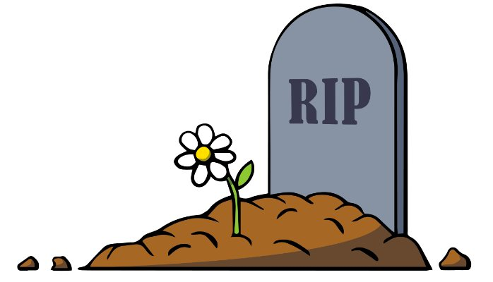
ПЛОХОЙ ПРОЕКТ

Slide 5

SOLID
5 принципов, которые позволят вам построить удобную архитектуру

Slide 6
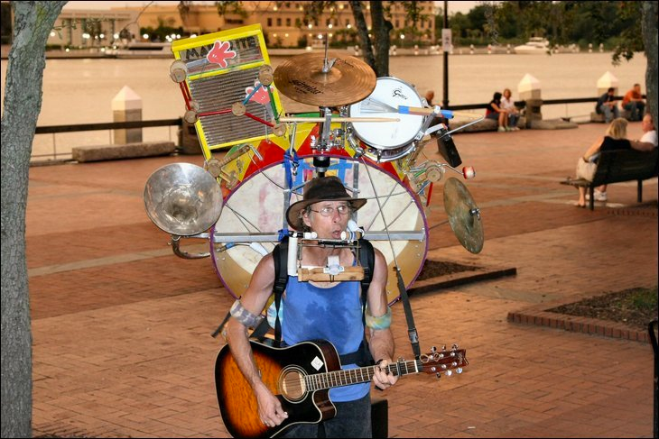
SINGLE RESPONSIBILITY
1. Принцип единственной обязанности
У класса должна быть одна причина для изменения

Slide 7
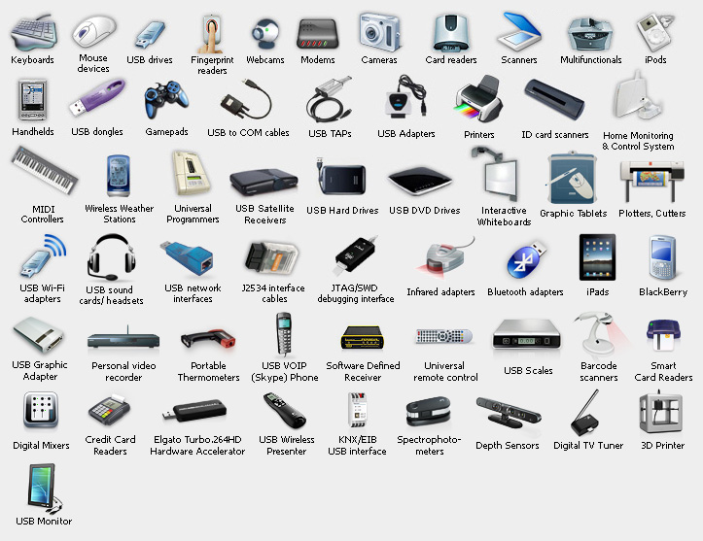
OPEN CLOSED
2. Принцип открытости/закрытости OPEN - открытость для изменения или подмены поведения/реализации CLOSE - фиксация интерфейса

Slide 8

LISKOV SUBSTITUTION
Признак подстановки Барбары Лисков
Должна быть возможность вместо базового типа подставить любой его подтип
0. Наследование - это боль
1. Подтипы не должны усиливать входные условия 2. Подтипы не должны ослаблять постусловия

Slide 9

INTERFACE SEGREGATION
4. Принцип разделения интерфейсов
В отличии, от SRP важен контекст используемого класса

Slide 10

DEPENDENCY INVERSION
5. Принцип инверсии зависимостей
Абстракции не должны зависеть от деталей. Детали должны зависеть от абстракций.
Модули верхнего уровня не должны зависеть от модулей нижнего уровня. И те и другие должны зависеть от абстракций. И те и другие должны зависеть от абстракций.

Slide 11
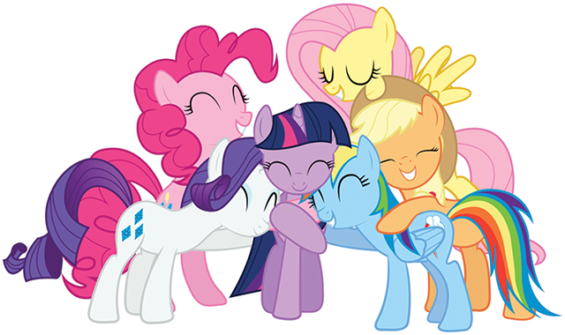
SOLID
Помогают построить гибкую архитектуру
Повышают testability & reuse кода
Программы проще поддерживать

Slide 12
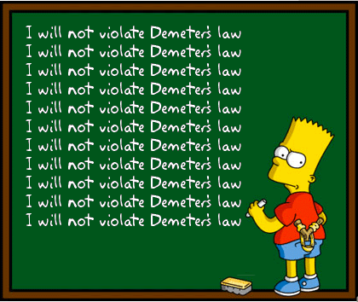

Law of Demeter
Объект A не должен иметь возможность получить непосредственный доступ к объекту C, если у объекта A есть доступ к объекту B и у объекта B есть доступ к объекту C
a.b.Method()
a.Method()

